Slide 1
Муниципальное образование
Приморско-Ахтарский район
КРАЕВАЯ
ИННОВАЦИОННАЯ ПЛОЩАДКА
«Развитие физической культуры и формирование основ ЗОЖ у воспитанников и родителей в условиях сетевого взаимодействия ДОУ и ДЮСШ»
http://mbdou18.pr-edu.ru/obraz/innovatsionnyy-proekt/

Slide 2
Основные задачи реализации проекта
Выявить психолого-педагогические условия создания интегрированного развивающего пространства ДОУ и ДЮСШ, позволяющего эффективно развивать физические качества детей и взрослых, формировать осознанное ценностное отношения к ЗОЖ
Разработать и апробировать модель развития физической культуры и формирования основ ЗОЖ у воспитанников и родителей в условиях сетевого взаимодействия ДОУ и ДЮСШ и других сетевых партнёров
Разработать критериальный аппарат исследования развития физических качеств и формирования основ ЗОЖ у детей и их родителей, подобрать диагностический инструментарий
Провести диагностические исследования развития физических качеств, формирования основ ЗОЖ у детей и родителей, доказывающие или опровергающие эффективность разработанной модели

Slide 3
Измерения и оценка инновации у воспитанников
Критерии | Показатели | Диагностические методики
Физическая подготовленность воспитанников | Основные физические показатели: - гибкость - скоростные качества - координационные способности (ловкость) - выносливость - скоростно-силовые качества | Диагностика физической подготовленности. Т.А.Тарасова. Контроль физического состояния детей дошкольного и младшего школьного возраста.
Сформированность познавательных интересов ЗОЖ | Направленность личности | Тест-опросник «Что вы знаете о своем здоровье» Е.А.Тарасова
Сформированность мотивации на достижение результатов | Отношение к ЗОЖ, к занятию спортом | Тест-опросник измерения мотивации достижения А. Мехрабиана, М.Ш. Магомед-Эминова
Представление о жизненных ценностях | Представление о жизненных ценностях | Методика ценностных ориентации М. Рокича, Опросник «Отношение к здоровью» (Р. А. Березовская), Тест «Индекс отношения к здоровью» (Дерябо С., Ясин В.).
Состояние здоровья, пропуски по болезни | Индекс здоровья | Методологический расчет посещаемости, детодни.

Slide 4
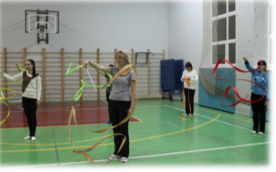
Измерение и оценка качества инновации у взрослых
Критерии | Показатели | Диагностические методики
Физическая подготовленность | - гибкость - скоростные качества - координационные способности (ловкость) - выносливость - скоростно-силовые качества | Тест «Проверь свой уровень физической активности» (основы ЗОЖ и профилактика вредных привычек) методическое пособие, авторский коллектив. Новосибирск изд. ГЦРО
Сформированность мотивации на достижение результатов | Отношение к ЗОЖ, к занятию спортом | Адаптированный вариант анкетирования Петренко В.П., Давыденко Д.Н. Тест-опросник измерения мотивации достижения А. Мехрабиана, М.Ш. Магомед-Эминова
Представление о жизненных ценностях | Представление о жизненных ценностях | Методика ценностных ориентации М. Рокича, Опросник «Отношение к здоровью» (Р. А. Березовская)

Slide 5
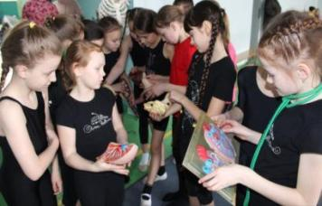
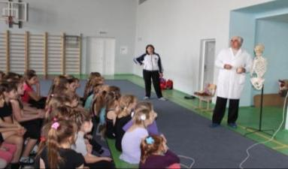
Результативность (определенная устойчивость положительных результатов)
Результаты диагностики воспитанников ДОУ и ДЮСШ
 | Критерии | 2015 год |  |  | 2016 год |  |  | 2017 год
1 |  | Высокий уровень | Средний уровень | Низкий уровень | Высокий уровень | Средний уровень | Низкий уровень | Высокий уровень | Средний уровень | Низкий уровень
2 | Физическая подготовленность воспитанников | 31 % | 43% | 26% | 32% | 45% | 23% | 51% | 39% | 10%
3 | Сформированность познавательных интересов к ЗОЖ | 36% | 43% | 21% | 34% | 47% | 19% | 48% | 49% | 3%
4 | Сформированность мотивации на достижение результатов | 19% | 41% | 40% | 25% | 45% | 30% | 34% | 51% | 15%
5 | Сформированность культурно-гигиенических навыков и основ здорового образа жизни | 14% | 51% | 35% | 20% | 51% | 29% | 31% | 60% | 9%
6 | Представление о жизненных ценностях | 15% | 43% | 42% | 9% | 47% | 34% | 20% | 49% | 31%

Slide 6
Измерение и оценка качества инновации
Сравнительный анализ заболеваемости ДОУ воспитанников
5-7 лет в детоднях на одного ребенка.
Сравнительный анализ заболеваемости ДЮСШ воспитанников
7-10 лет детоднях на одного ребенка.

Slide 7
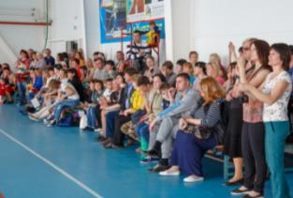
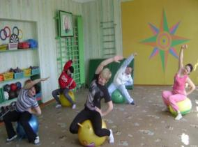
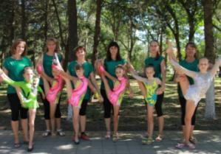
Измерение и оценка качества инновации
Анализ результатов диагностики родителей воспитанников ДОУ и ДЮСШ :
№ | Критерии | 2015 год |  |  | 2016 год |  |  | 2017 год
 |  | Высокий уровень | Средний уровень | Низкий уровень | Высокий уровень | Средний уровень | Низкий уровень | Высокий уровень | Средний уровень | Низкий уровень
1 | Физическая активность (участие в мероприятиях) | 14 % | 36% | 50% | 21% | 45% | 34% | 48% | 41% | 11%
2 | Сформированность мотивации на достижение результатов | 32% | 46% | 22% | 36% | 50% | 14% | 64% | 29% | 7%
3 | Представление о жизненных ценностях | 20% | 42% | 38% | 26% | 48% | 26% | 52% | 40% | 8%

Slide 8
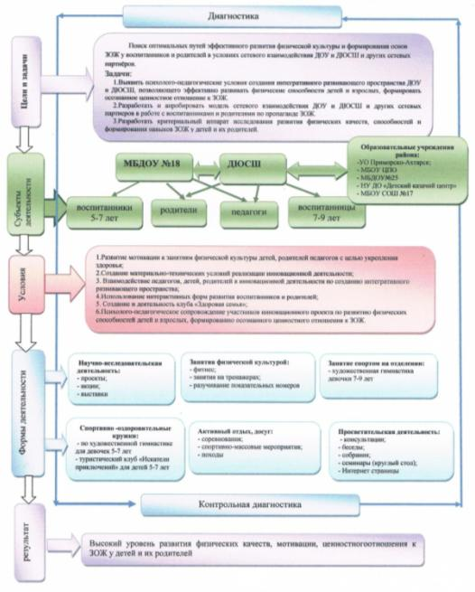
Продукты инновационной деятельности
внедрена разработанная
модель интегрированного пространства на основе сетевого взаимодействия ДОУ и ДЮСШ способствующая развитию физической культуры и формированию основ ЗОЖ у детей и родителей

Slide 9
Продукты инновационной деятельности
Разработана и внедрена модель развития физической культуры и формирования основ ЗОЖ у воспитанников и родителей в условиях сетевого взаимодействия ДОУ и ДЮСШ которая способствовала созданию интегрированного развивающего пространства в условиях сетевого сообщества для:
Р
Е
З
У
Л
Ь
Т
А
Т
Ы
деятельности спортивно-оздоровительного кружка для детей и родителей по художественной гимнастике, спортивному туризму на базе ДОУ и акробатике (прыжки на батуте) и художественной гимнастике на базе ДЮСШ;
занятий по физической культуре для родителей (фитнес, занятия на тренажерах, разучивание музыкально-ритмических композиции и др.);
совместной досуговой деятельности, основанной на интерактивных формах и направлениях по формированию единого ценностного пространства здоровьесбережения семьи, ДО, ДЮСШ (праздники, соревнования, походы, конкурсы);
научно-практической деятельности (проектная, исследовательская);
функционирования клуба «Здоровая семья» (теоретические и практические занятия для популяризации и распространения передового опыта по физической культуре, методов и технологий оздоровления).

Slide 10
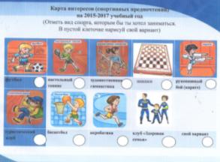
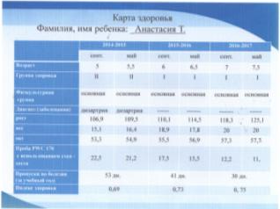
Продукты инновационной деятельности
«Карта здоровья»
«Карта интересов»
«Шкала успехов»
«Индивидуальный план развития»

Slide 11
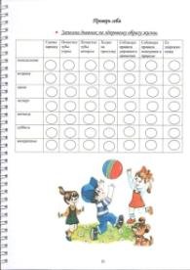
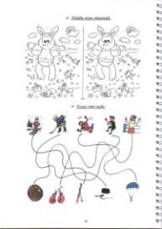
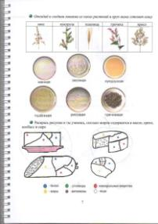
Результаты инновационной деятельности
Рабочая тетрадь
«Школа здоровья для дошколят»
для детей среднего и старшего дошкольного возраста

Slide 12
Продукты инновационной деятельности
Ежемесячный выпуск газеты «Здоровей-ка»

Slide 13
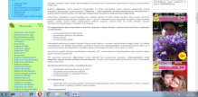
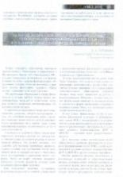
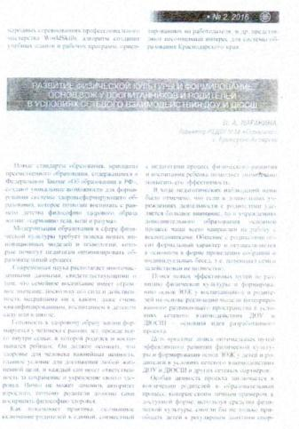
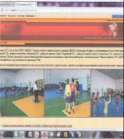
Продукты инновационной деятельности
Программы и методические пособия
Публикации
электронный журнал «Дошколенок»
Публикации на сайтах учреждений
ДОУ и ДЮСШ

Slide 14
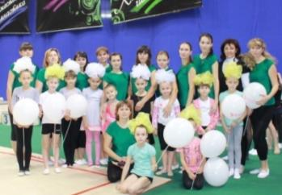
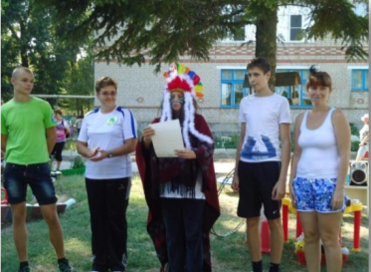
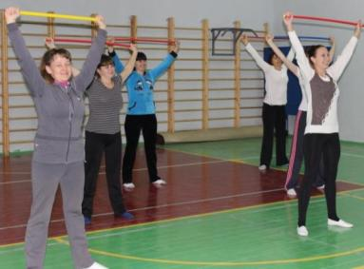
Продукты инновационной деятельности
Функционирует клуб «Здоровая семья»

Slide 15
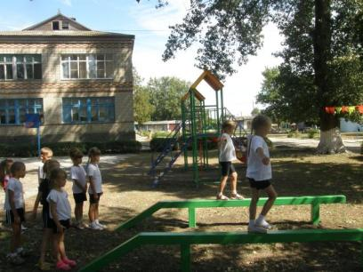
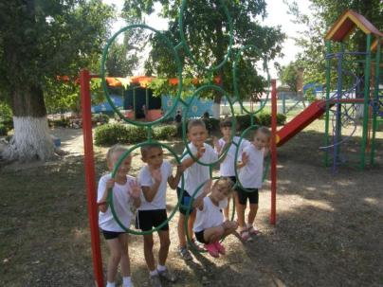
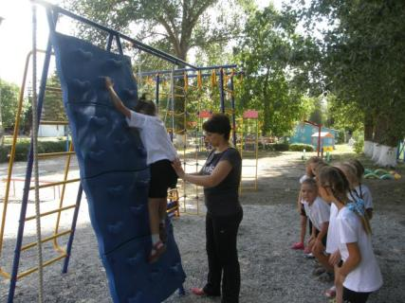
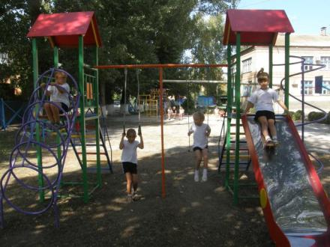
Создана материально-техническая база

Slide 16
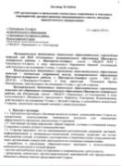
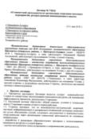
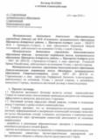
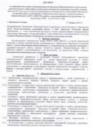
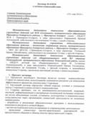
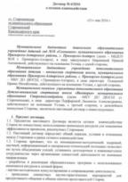
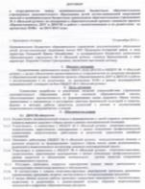
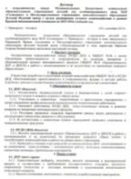
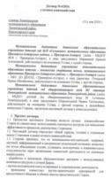
Организация сетевого взаимодействия за отчетный период
МКУ ДО ДЮСШ
«Виктория»
ст.Староминская
ОФК и спорта
МО Приморско-Ахтарский район
МБДОУ «Зернышко»
ст. Ольгинская
МБДОУ д/с №3
ст.Ленинградская
МБУДО ДЮСШ
г. Тимашевск
МБДОУ №25
ст.Бородинская
МБДОУ №16 «Пчелка»
город-курорт Анапа
МБСОШ №17
Пос. Октябрьский
МБДОУ № 4
ст. Бриньковская

Slide 17
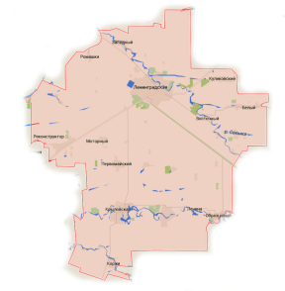
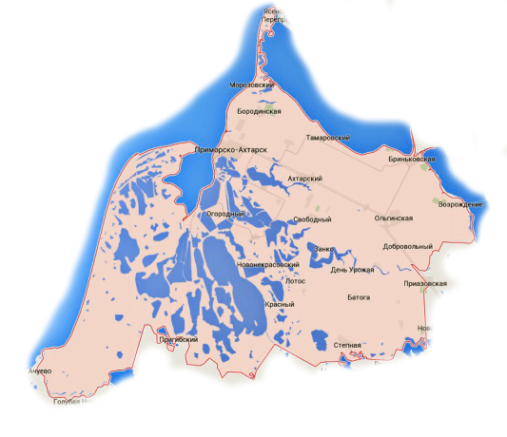
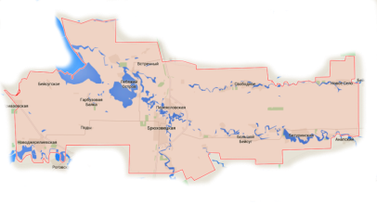
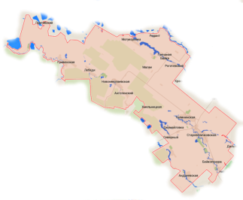
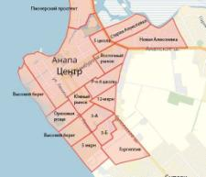
МБДОУ 18,
МБОУ ДОДЮСШ
МБДОУ №25
МБДОУ 25
Ленинградского района
МБДОУ №4
МБОУ ООШ №17
НУДО «Детский казачий центр»
МБУДО ДЮСШ
Брюховецкого района
МБУДО ДЮСШ «Виктория»
Калининского района
МБДОУ №16 «Пчелка»
город-курорт Анапа

Slide 18
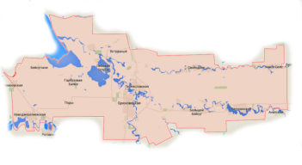
МБДОУ 18,
МБОУ ДОДЮСШ
МБДОУ №25
МБДОУ №4
МБДОУ 25
Ленинградского района
ФОК и спорта
МБОУ ООШ №17
НУДО «Детский казачий центр»
МБУДО ДЮСШ
Брюховецкого района
МБУДО ДЮСШ «Виктория»
Калининского района
МБДОУ №16 «Пчелка»
город-курорт Анапа

Slide 19
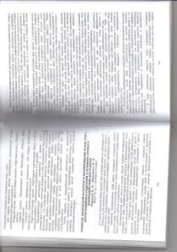
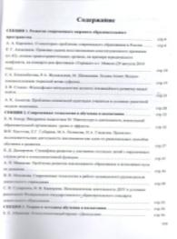
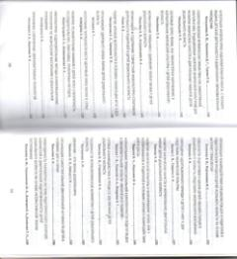
Апробация и диссеминация результатов деятельности КИП
Публикации статей, методических разработок

Slide 20
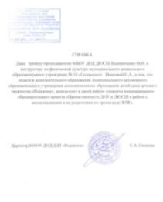
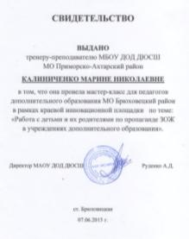
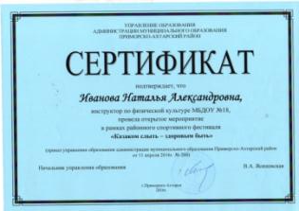
Участие в мероприятиях разного уровня: семинары, конференции, мастер-классы

Slide 21
Спасибо за внимание!

